Slide 2
ACCÈS WEB ET MOBILE
Vous pouvez accéder à Cleemy depuis :
votre ordinateur
votre smartphone ou tablette
(Voir slide 14)
L’URL est de la forme
https:/[masociété].ilucca.net
(demandez à votre administrateur si vous ne connaissez pas l’URL)

Slide 3
Si vous avez une connexion Google Apps, il suffit de cliquer sur le bouton et de vous authentifier avec Google.

Slide 4
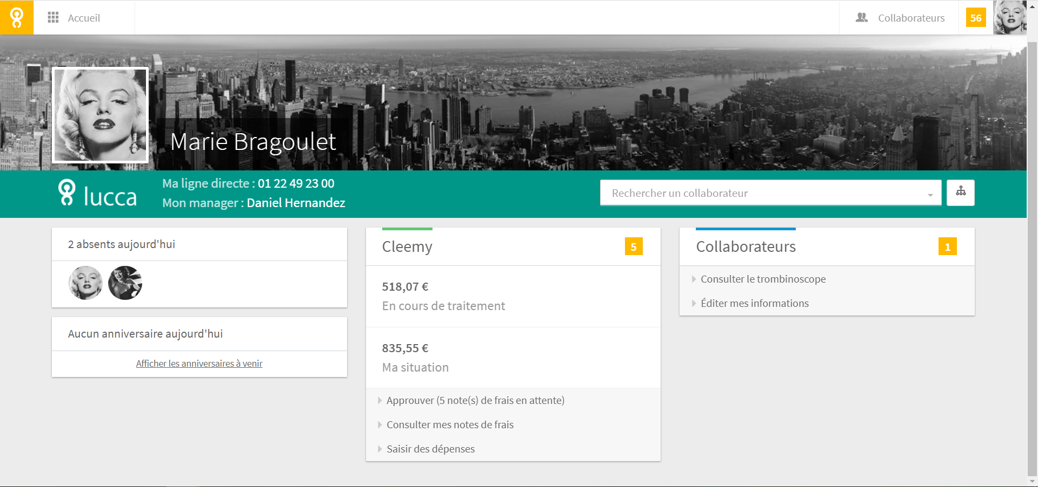
PAGE D’ACCUEIL
1
Vous visualisez le montant des notes de frais que vous avez en cours.
2
Vous visualisez la totalité des frais que vous avez engagé.
1
3
2
Des liens rapides vous permettent d’accéder directement à certains onglets.
3

Slide 5
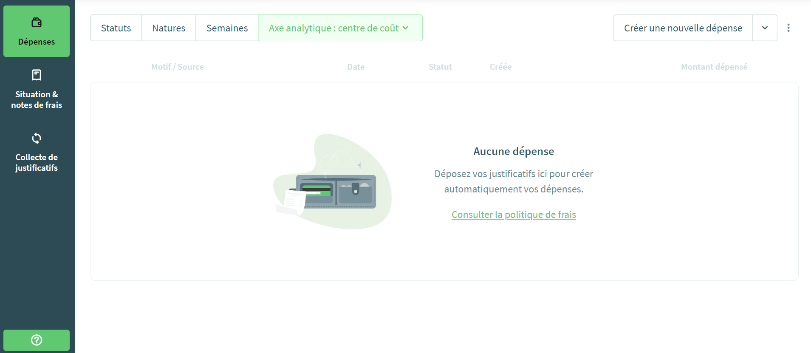
ONGLET DÉPENSES
CRÉER UNE NOUVELLE DÉPENSE
1
1
Créez manuellement une nouvelle dépense depuis ce bouton d’action.

Slide 6
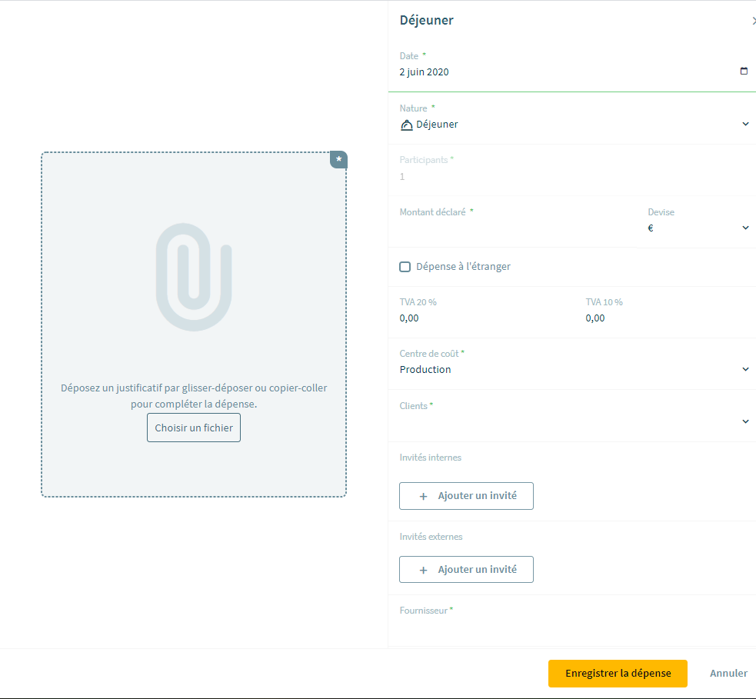
ONGLET DÉPENSES
CRÉER UNE NOUVELLE DÉPENSE
Les dépenses peuvent être supprimées ou modifiées à tout moment par le collaborateur tant qu’elles n’ont pas fait l’objet d’une note de frais.

Slide 7
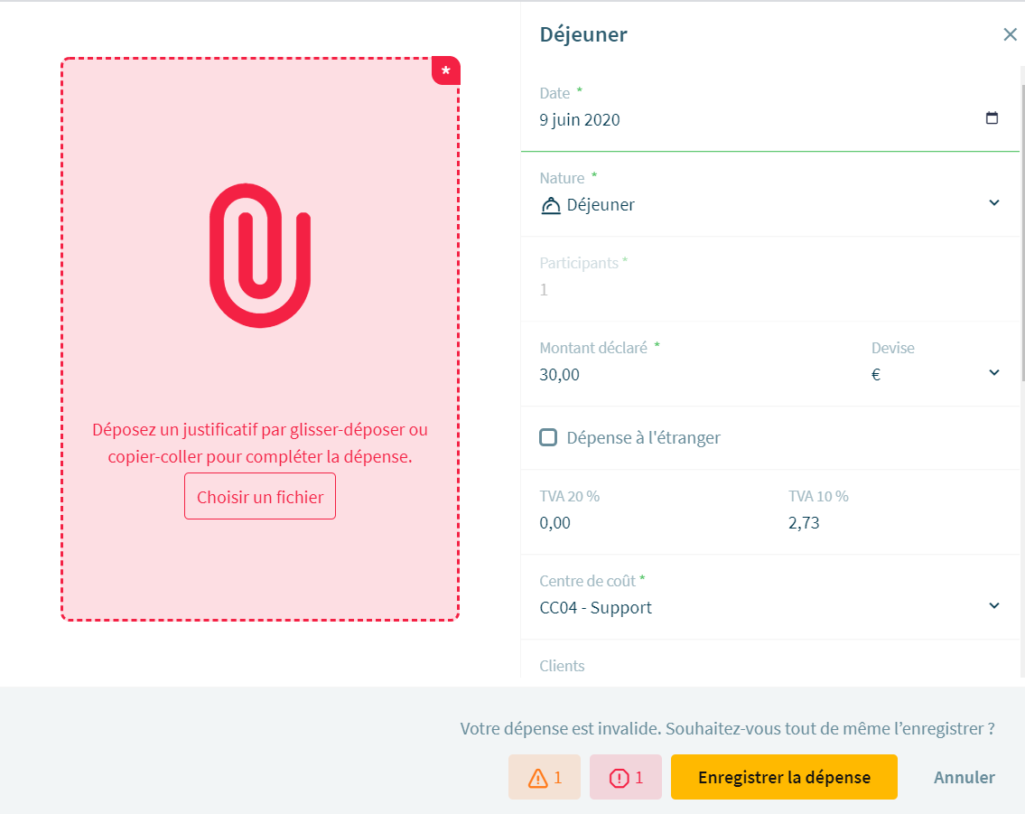
ONGLET DÉPENSES
ENREGISTRER UNE DÉPENSE EN BROUILLON
Vous pouvez enregistrer une dépense même si elle comporte des informations obligatoires manquantes. Cette dépense aura le statut “Invalide” et ne pourra pas être déclarée au sein d’une note de frais.
Alertes et erreurs:
Une alerte permet de mettre en évidence une dépense anormale.
Une erreur, rend la dépense invalide et bloque donc sa déclaration.

Slide 8
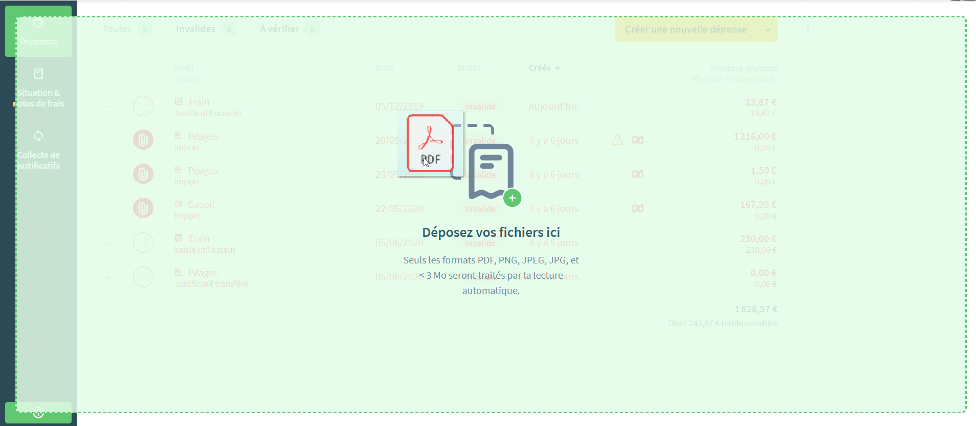
ONGLET DÉPENSES
IMPORTER VOS JUSTIFICATIFS
1
1
Importez ou déposez un justificatif pour créer une nouvelle dépense complétée par lecture automatique des champs.
Cleemy saisira pour vous les informations détectées telles que la date, le montant ou la TVA.
2
2
Visualisez le justificatif en cours de traitement.
1
Attention, uniquement les fichier PNG, JPEG, JPG et PDF de moins de 3Mo seront soumis à la lecture automatique.

Slide 9
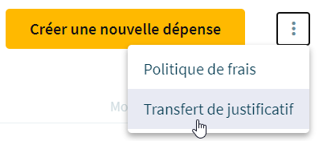
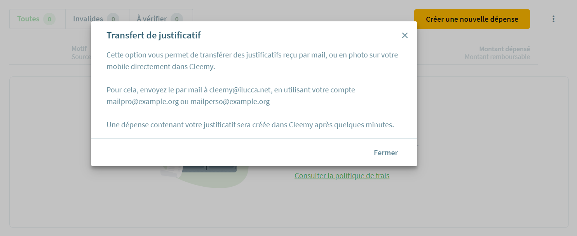
ONGLET DÉPENSES
TRANSFERT DE JUSTIFICATIF
Transférez vos justificatifs reçus par email à cleemy@ilucca.net pour créer automatiquement une dépense dans Cleemy.

Slide 10
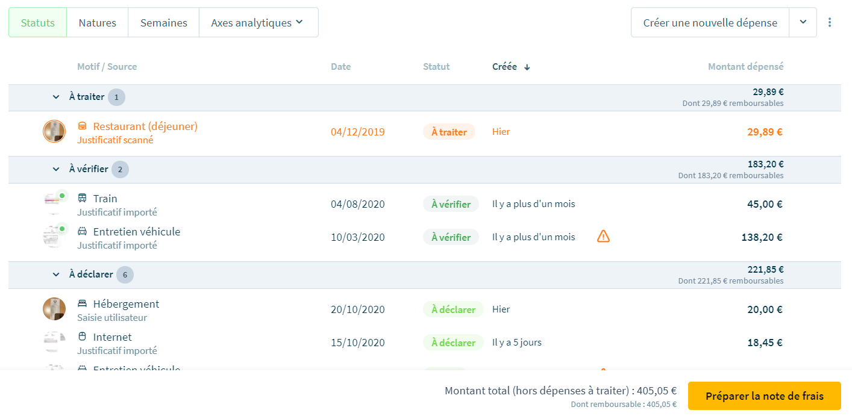
ONGLET DÉPENSES
REGROUPEMENT DES DÉPENSES
1
Avant de déclarer vos dépenses, vous pouvez les traiter en les regroupant selon différents critères : le statut, la nature, la semaine concernée ou par section analytique (en fonction de votre paramétrage).
1
2
2
Statut “à traiter” : Dépense pour laquelle il manque un élément obligatoire ou qui présente une alerte bloquante. Ces dépenses ne peuvent pas être déclarées.
3
Statut “à vérifier”: Dépense créée automatiquement nécessitant votre vérification.
Notes:
Mettre les filtres

Slide 11
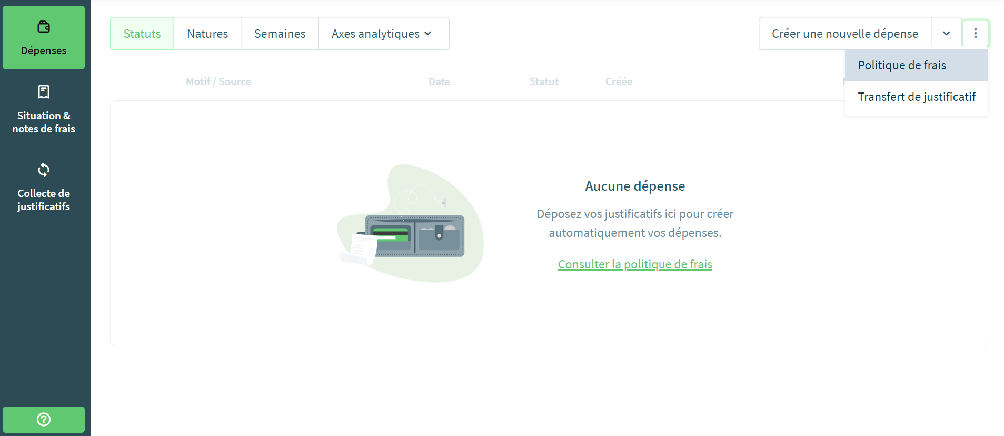
ONGLET DÉPENSES
POLITIQUE DE FRAIS
Retrouvez les règles appliquées par votre société en matière de gestion des notes de frais:
2
1
En accès direct, lorsque votre espace ne contient pas de dépense.
1
2
À tout moment, dans les options avancées.

Slide 12
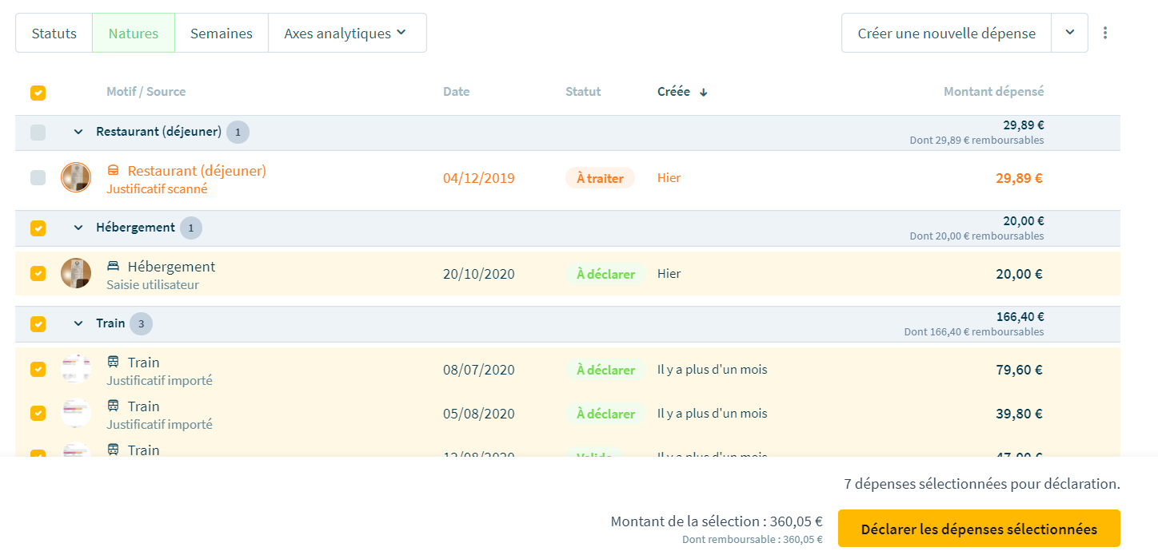
ONGLET DÉPENSES
PRÉPARER UNE NOTE DE FRAIS
1
1
1
Cliquez sur “Préparer la note de frais” afin de déclarer vos dépenses pour approbation.Toutes les dépenses hors celles “à traiter” (qui ne peuvent être déclarées) seront sélectionnées.
2
Si besoin, désélectionnez les dépenses que vous ne souhaitez pas inclure dans votre note de frais.
2
3
Cliquez sur “Déclarer les dépenses sélectionnées” pour déclarer les dépenses choisies sous une ou plusieurs notes de frais
22
3

Slide 13
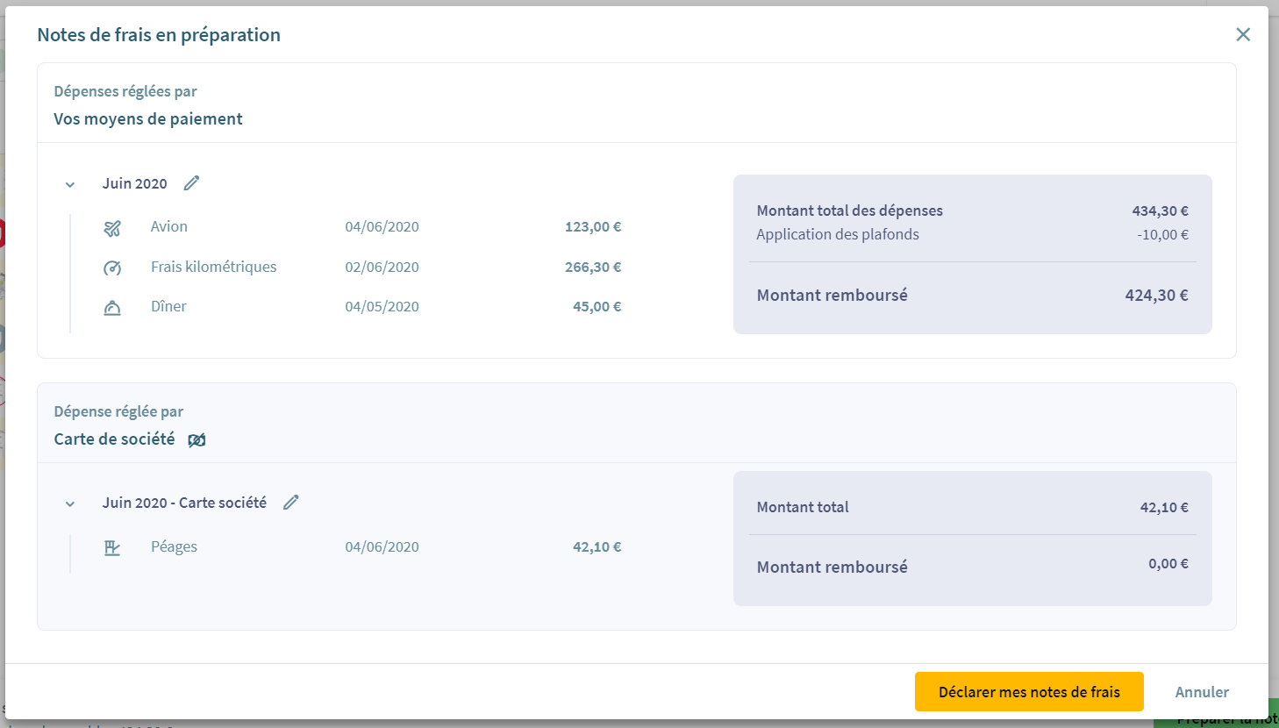
ONGLET DÉPENSES
DÉCLARER UNE NOTE DE FRAIS
Vous pouvez regrouper toutes les dépenses dans une même note de frais. Cleemy propose un nom par défaut que vous pouvez modifier.
En cliquant sur « Déclarer mes notes de frais », un mail de notification est envoyé à la personne responsable de l’approbation de la note de frais.
Si une partie des dépense a été réglée par carte de société, Cleemy regroupera ces dépenses dans une note de frais séparée.

Slide 14
REMISE DES JUSTIFICATIFS
Enveloppe :
Regroupez tous les justificatifs de votre note de frais dans une enveloppe.
Reportez le numéro de la note de frais que vous venez de déclarer, ainsi que votre nom et la date avant de la transmettre à la comptabilité.
Si vous avez notre option des justificatifs dématérialisés, Il vous suffit d’ajouter votre justificatif à votre dépense dans Cleemy. Une fois votre note de frais approuvée et contrôlée vous pouvez le jeter !

Slide 15
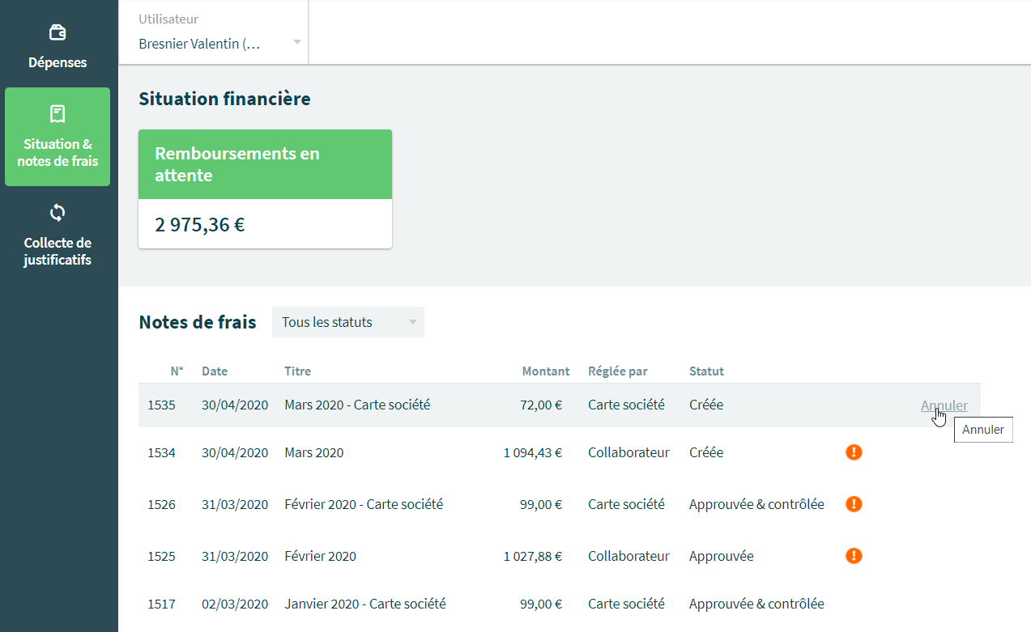
ONGLET NOTES DE FRAIS
SUIVRE SES NOTES DE FRAIS
1
Filtre “Statut”
Cette liste déroulante permet de filtrer et d’afficher les notes de frais en fonction de leur état : « Créée », « Validée » ou
« Payée ».
2
Statut
Il est toujours possible d’annuler une note de frais qui est seulement à l’état « Créée ». Lorsqu’une note de frais est annulée, son contenu se retrouve dans l’onglet « Dépenses ».
1
2
2
3
3
Cette alerte signale une anomalie (ex : le dépassement d’un plafond, la déclaration d’une dépense un jour d’absence).

Slide 16
ONGLET NOTES DE FRAIS
SUIVRE SA SITUATION FINANCIÈRE
1
Remboursement en attente
Somme du montant des notes de frais déclarées en attente de paiement.
2
1
2
3
Avances ponctuelles
Résumé des avances ponctuelles en cours du collaborateur. Cette fenêtre n’apparaît que si vous avez un jour reçu des avances. En cliquant sur la fenêtre vous pouvez obtenir l’historique.
3
Avances permanentes

Slide 17
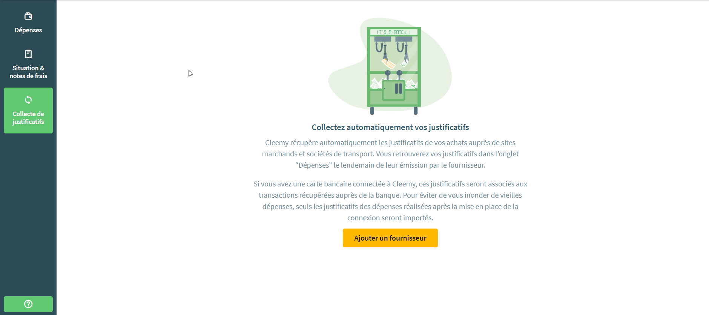
ONGLET COLLECTE DES JUSTIFICATIFS
SYNCHRONISER LES REMONTÉES DE FACTURES
Cleemy peut collecter automatiquement les justificatifs de vos achats auprès de sites marchands. Vous retrouverez vos justificatifs dans l’onglet Dépenses le lendemain de leur émission par le fournisseur.
1
Ajouter un fournisseur
Liste des fournisseurs disponibles; il vous suffit de sélectionner le site marchand et renseigner vos identifiants de connexion propre à ce fournisseur.
1
2
Statut d’un fournisseur
Connecté: Connexion fonctionnelle.
Action requise: Action requise de votre part pour établir la connexion.
Erreur: Connexion stoppée, en cours de correction chez notre partenaire.
2

Slide 18
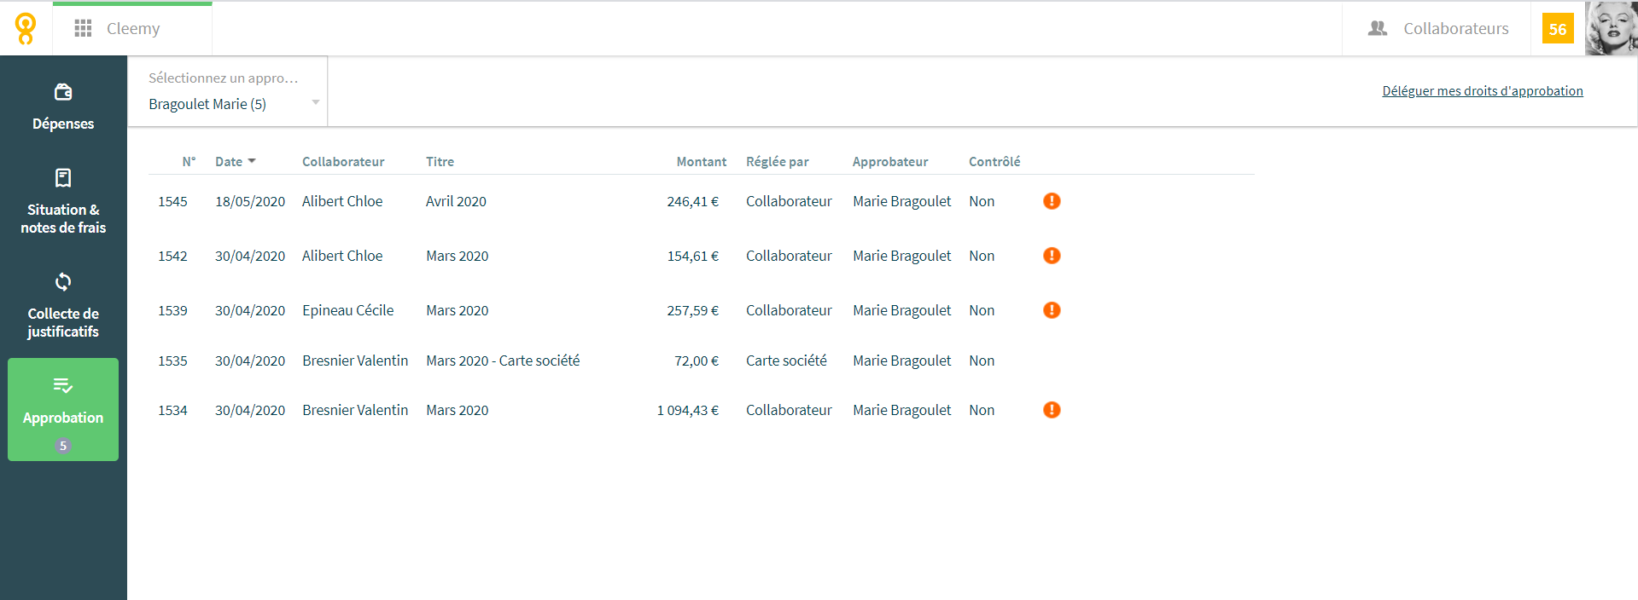
ONGLET APPROBATION
RÉSERVÉ AU MANAGER
Approbation
Dans l’onglet approbation, toutes les notes de frais en attente d’approbation du manager sont affichées. Le manager peut les valider, refuser ou demander des précisions. Les notes de frais sont affichées en fonction de leur date de création, qu’elles soient contrôlées ou non.
N.B.: l’approbation est maintenant disponible sur l’application mobile (voir diapo 27)
1
2
1
Détails
Le manager peut accéder aux détails d’une note de frais en cliquant sur celle-ci dans la liste.
2
Cette alerte signale une anomalie (ex : le dépassement d’un plafond, la déclaration d’une dépense un jour d’absence).

Slide 19
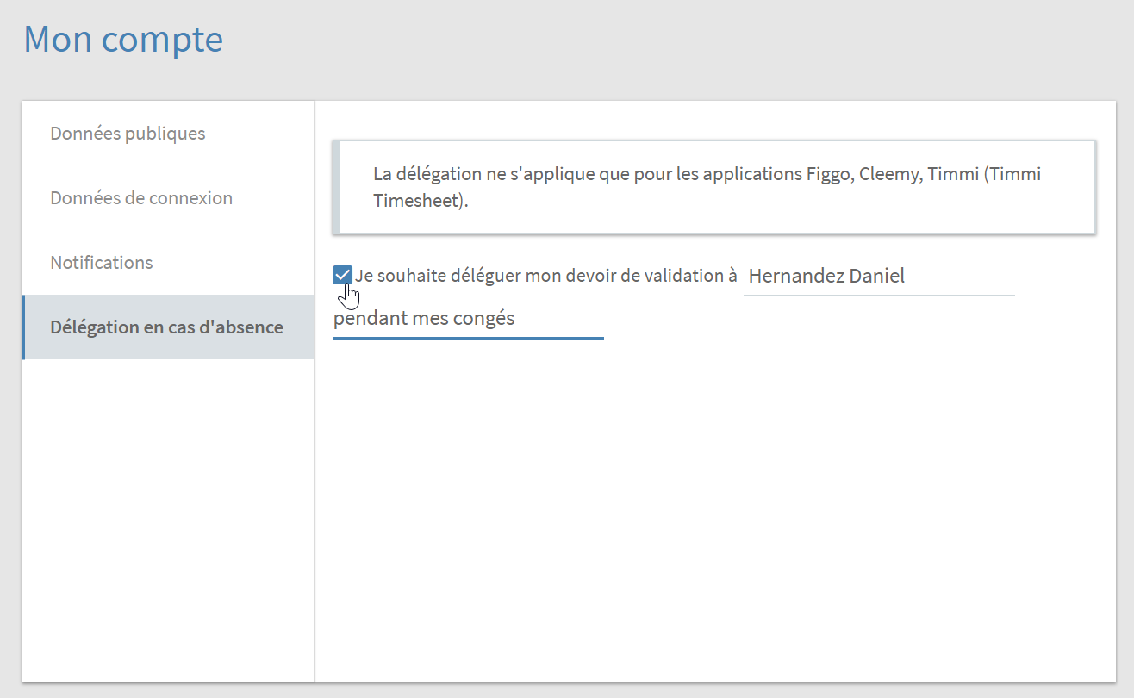
ONGLET APPROBATION
RÉSERVÉ AU MANAGER
1
1
Délégation
Le manager peut déléguer ses droits d’approbation en cas d’absence

Slide 20
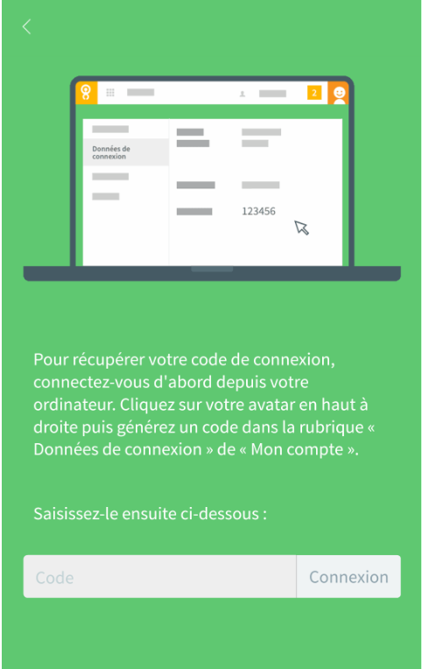
ACCÈS À L’APPLICATION MOBILE
Pour vous connecter à votre compte, trois possibilités :
1
Avec le code à 6 chiffres
Depuis l’interface Mon compte sur la version web Lucca, vous pouvez générer un code à 6 chiffres qu’il vous suffit de saisir dans l’application. Attention le code n’est valable que 20 minutes.

Slide 21
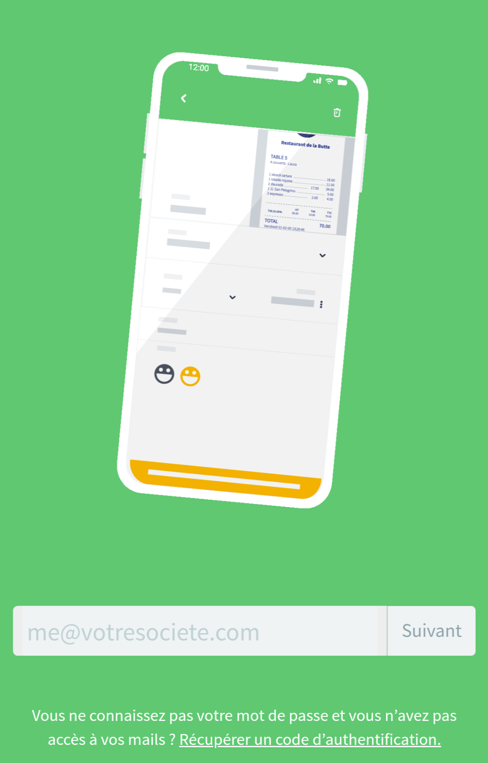
ACCÈS À L’APPLICATION MOBILE
Pour vous connecter à votre compte, trois possibilités :
Avec le Magic Link
2
Saisissez votre email, et nous vous enverrons un lien qui vous connectera automatiquement à votre compte. Attention, pour cela il faut que vous ayez accès à votre messagerie professionnelle depuis votre smartphone ou tablette.

Slide 22
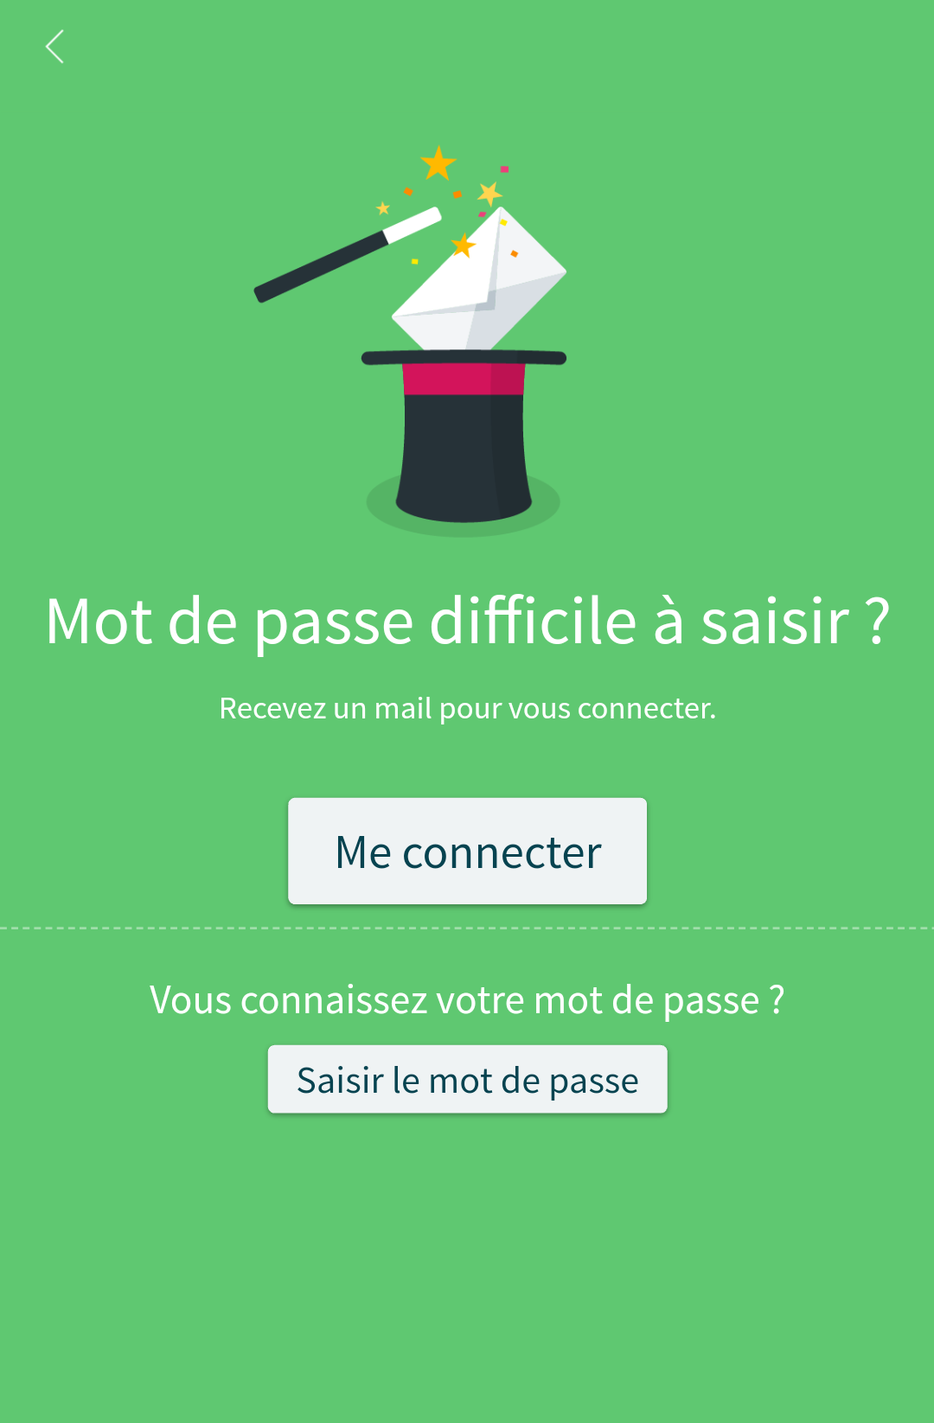
ACCÈS À L’APPLICATION MOBILE
Pour vous connecter à votre compte, trois possibilités :
Avec votre mot de passe
3
Saisissez votre email, puis le mot de passe que vous utilisez pour vous connecter à votre compte Lucca.

Slide 23
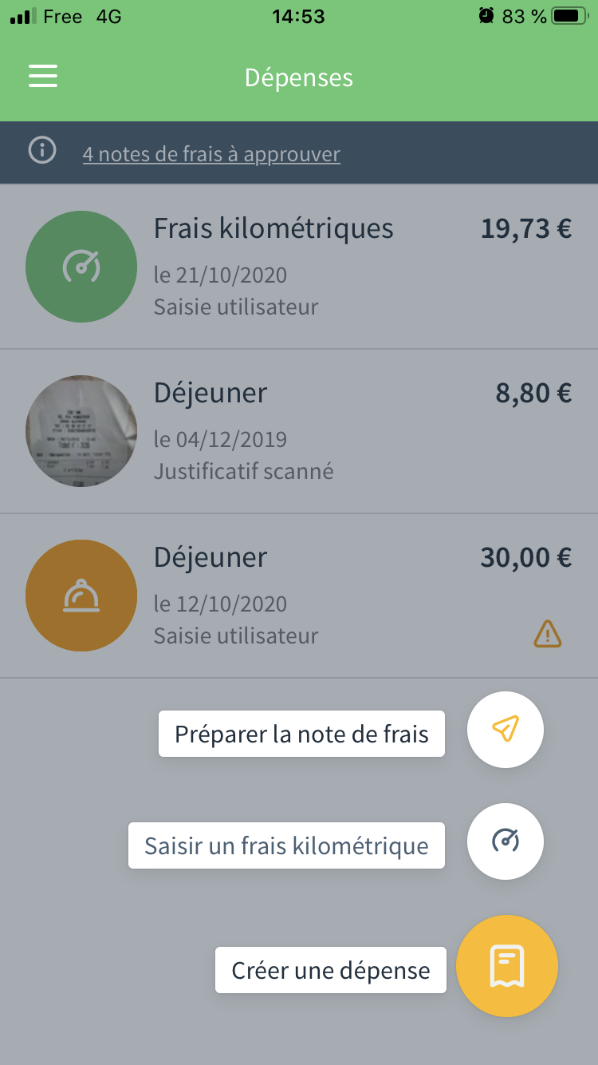
SAISIR UNE DÉPENSE
1
Pour créer une dépense, utilisez le bouton +.
Il vous donnera la possibilité de créer une nouvelle de dépense, de saisir un frais kilométrique ou de préparer votre note de frais.
1

Slide 24
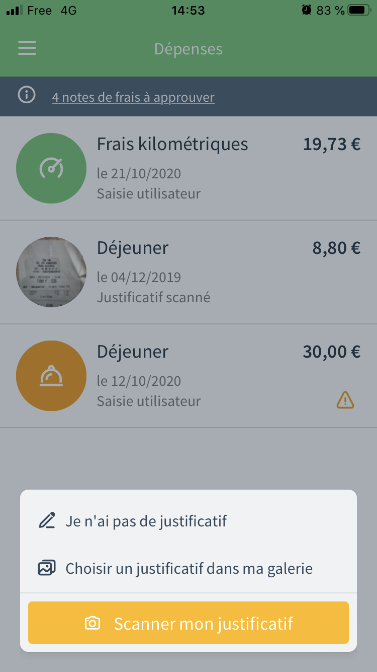
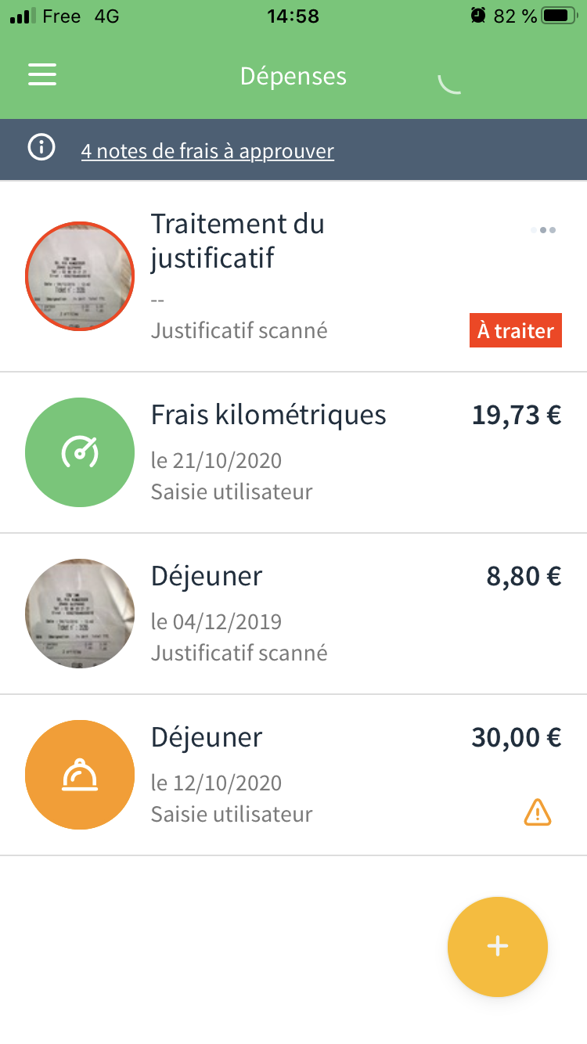
LECTURE AUTOMATIQUE DES JUSTIFICATIFS (OCR)
1
1
Si la lecture automatique des justificatifs est activée, il vous suffit de sélectionner “Scanner mon justificatif” pour lancer la création automatique de la dépense associée. « Traitement du justificatif » apparaît tant que l’OCR n’a pas terminé de fonctionner.
2
2
La mention “à traiter” concerne les dépenses incomplètes : Soit car elles n’ont pas pu être créées par l’OCR soit parce qu’une information obligatoire (ex: analytique) demande la saisie du collaborateur. Il vous suffit de cliquer dessus pour la compléter.
1

Slide 25
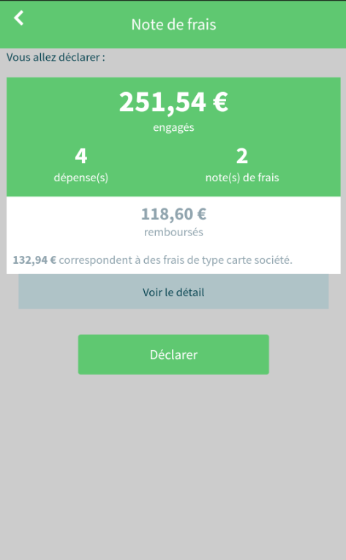
DÉCLARER UNE NOTE DE FRAIS
Ce symbole indique une dépense non synchronisée
1
Ce symbole indique que la dépense a été créée hors ligne et n’a pas encore été synchronisée. Glissez la liste vers le bas pour forcer une synchronisation.
2
Ce symbole indique une dépense avec alerte : plafond atteint, dépense un jour d’absences…
1
3
Pour déclarer toutes vos dépenses au sein d’une note de frais, cliquez sur ce bouton puis sur « Préparer la note de frais ». Vous aurez alors un récapitulatif de ce qui va être déclaré.
2
3

Slide 26
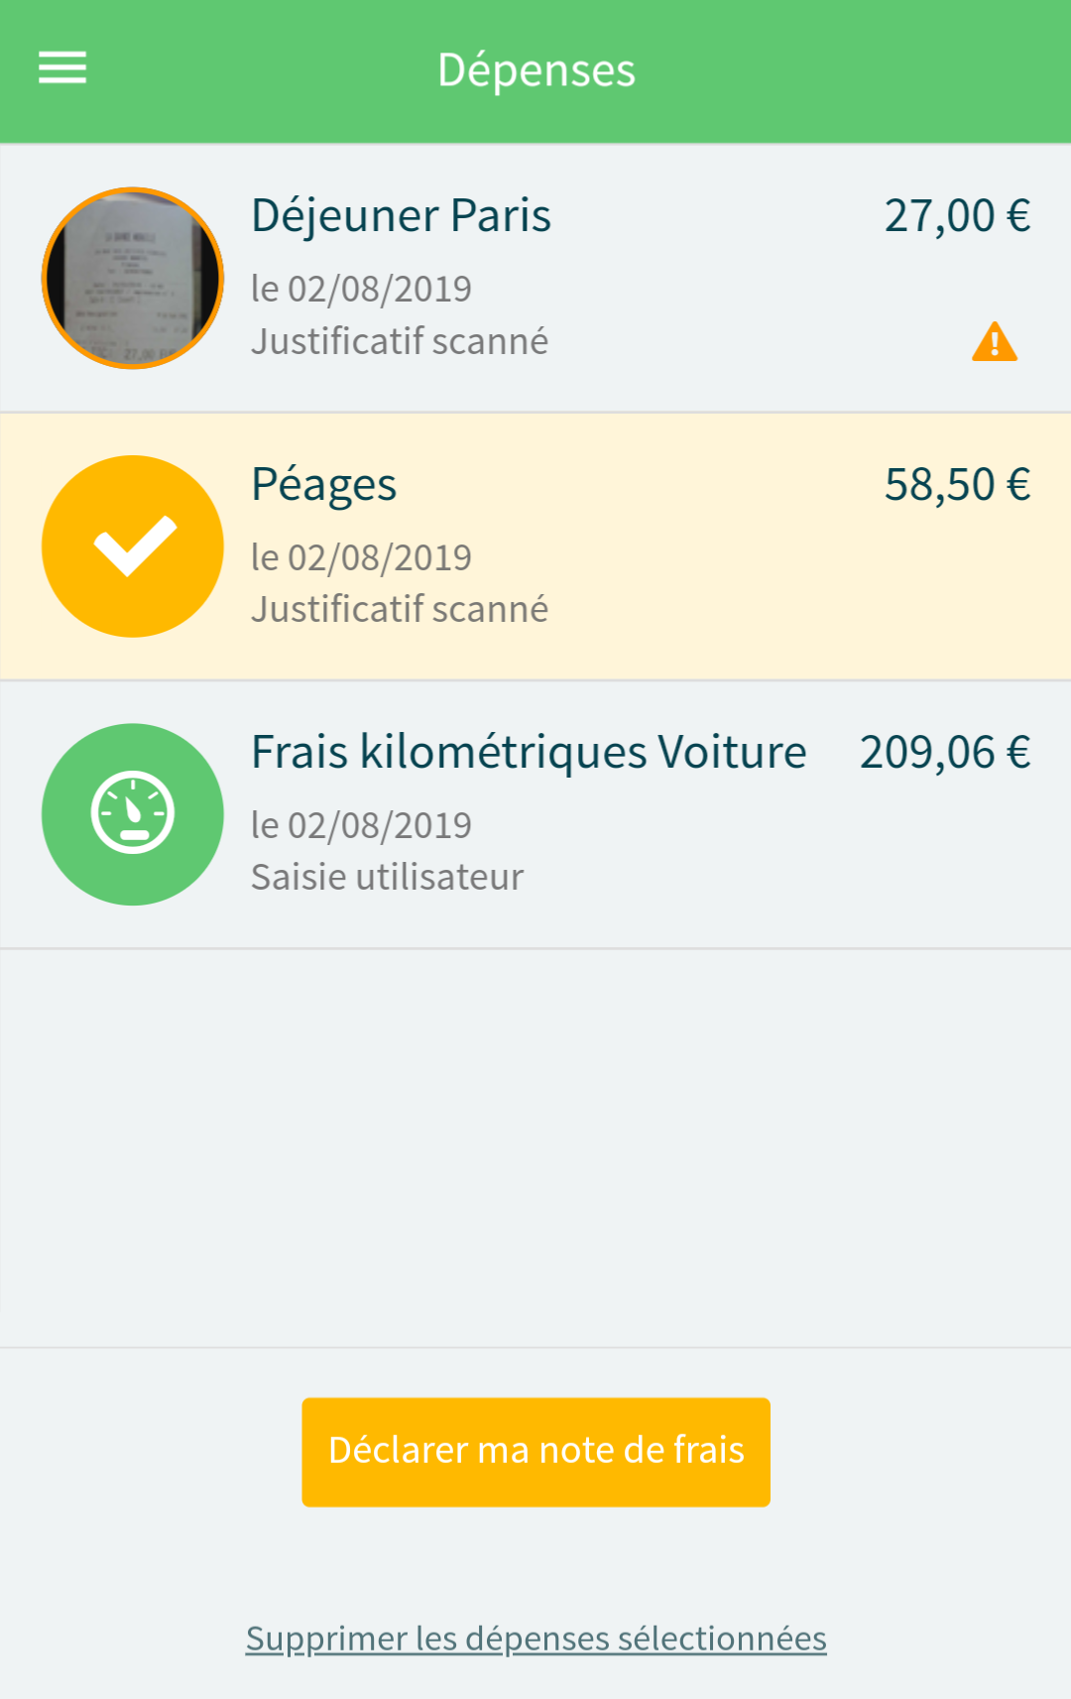
DÉCLARER UNE NOTE DE FRAIS
Déclarer uniquement certaines dépenses :
vous pouvez sélectionner des dépenses via un tap sur leur miniature ou un appui long sur la ligne que vous souhaitez sélectionner.
1
Ce symbole indique que la dépense est sélectionnée.
1
2
Vous pouvez déclarer une note de frais comprenant la dépense sélectionnée.
Vous pouvez créer des dépenses sans avoir accès à internet, dans ce cas elles apparaîtront comme non synchronisées. Il faut les synchroniser avant de pouvoir les déclarer en note de frais. Pour lancer une synchronisation, glissez la page vers le bas, vous verrez apparaître le mot « Synchroniser ».
Si vous devez imputer vos dépenses sur des sections analytiques, ou ajouter des invités, une connexion internet est nécessaire.
2

Slide 27
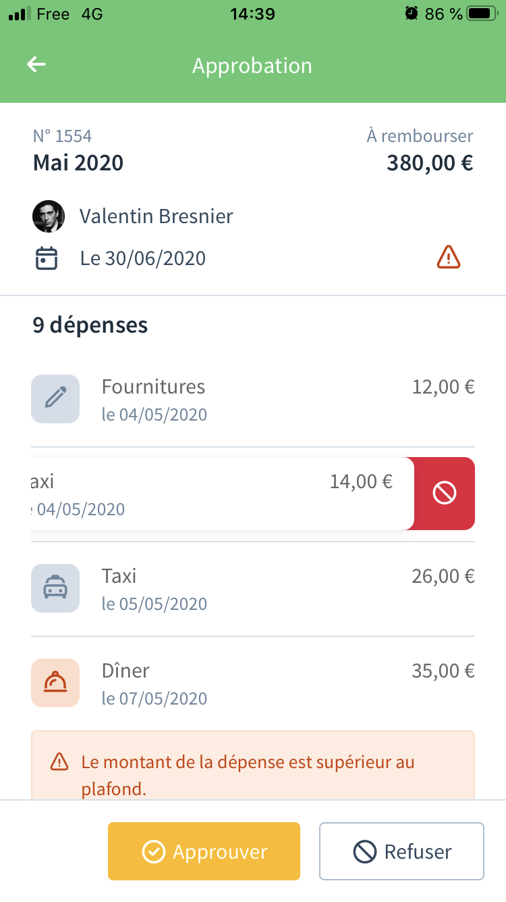
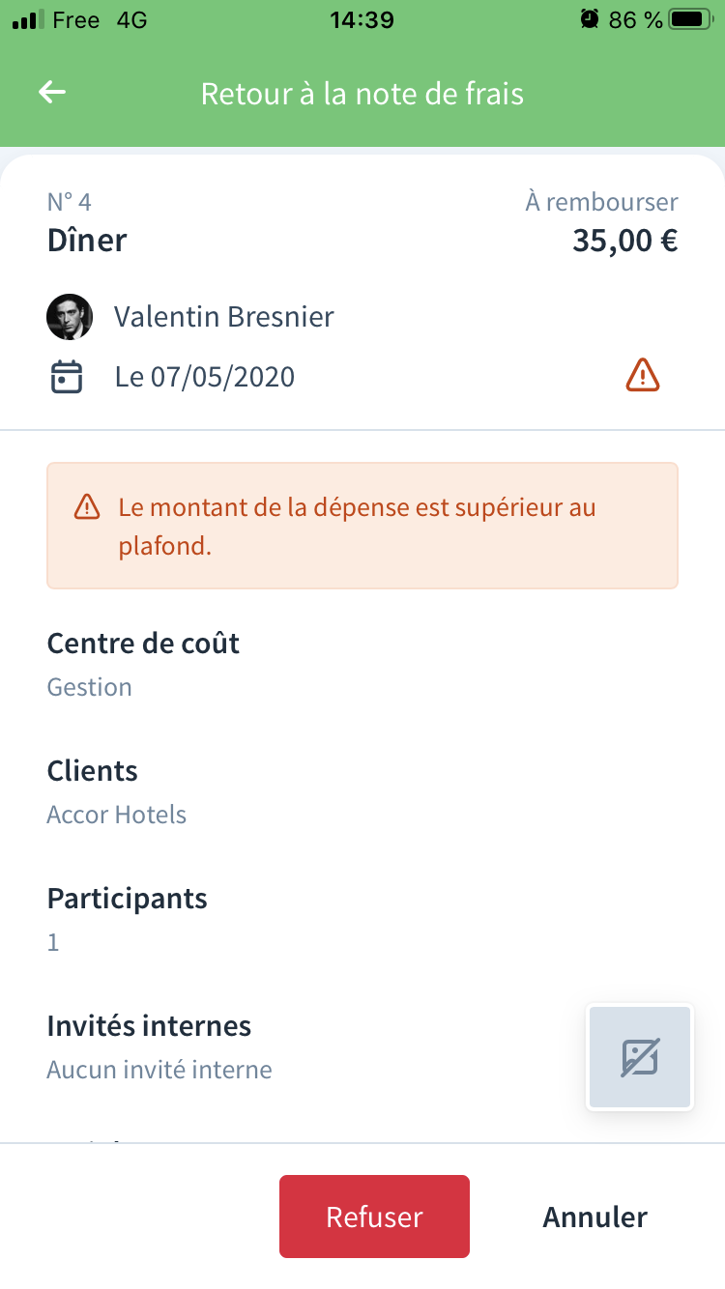
APPROUVER UNE NOTE DE FRAIS
Ce symbole indique une dépense non synchronisée
Visualisez les notes de frais à approuver de vos collaborateurs supervisés depuis le menu Approbation.
1
1
Cliquez sur une dépense pour consulter ses informations détaillées comme son justificatif.
2
Si vous souhaitez refuser une seule dépense, il vous suffit de la faire glisser vers la gauche et valider depuis la liste ou de cliquer sur “Refuser” depuis la dépense.
2
3
1
Une fois vos vérifications terminées, vous pouvez approuver la note de frais.
2
3
Conseil : concentrez-vous sur les dépenses avec une alerte.

Slide 28
REFUSER UNE NOTE DE FRAIS
1
2
Si vous souhaitez refuser toutes les dépenses de la note de frais, cliquez directement sur le bouton Refuser.
2
Vous devrez renseigner obligatoirement le motif avant de pouvoir refuser la note de frais.
1

Slide 29
SYNCHRONISATION BANCAIRE
ANYTIME / BUDGET INSIGHT
1
Source de la dépense
Banque Anytime ou Budget Insight. Dépenses remontées automatique de vos cartes anytime ou de société. La dépense reste invalide tant qu’elle n’est pas complète.
1
2
Source : Rapprochement
Si vous avez synchronisé Cleemy avec des flux bancaires, ceux-ci sont automatiquement rapprochés des dépenses créées par reconnaissance de caractères (slide 19).
2

Slide 30
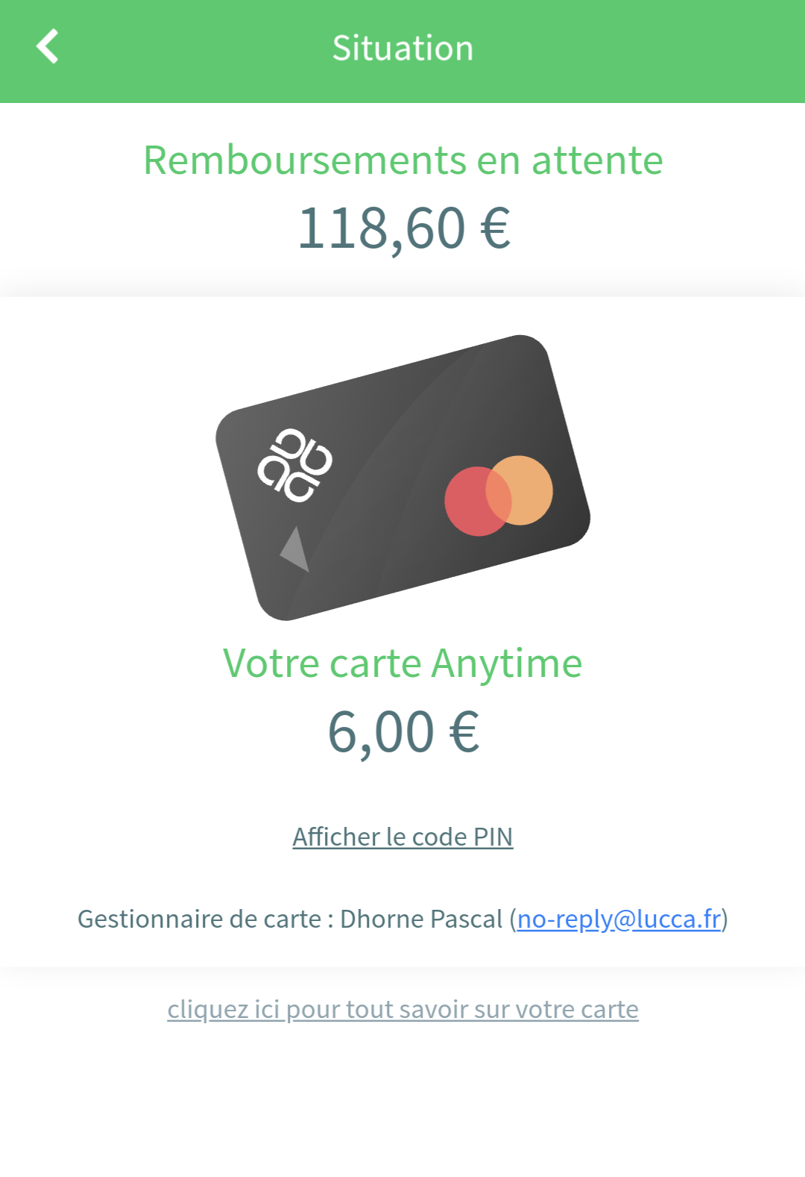
SYNCHRONISATION BANCAIRE – SITUATION MOBILE
ANYTIME
1
1
Remboursement en attente
Résumé du montant des notes de frais déclarées en attente de remboursement.
2
Carte Anytime
Montant disponible sur votre carte Anytime.
2
3
3
Afficher le code PIN
Récupérez votre code PIN depuis votre application mobile.

